Slide 1

Autor | Šárka Jurášová
Škola | ZŠ a MŠ Stožec, okres Prachatice
Téma | Opakování
Název materiálu | VY_52_INOVACE_34_LÉTO
 | Sada 1
Předmět | Prvouka
Ročník | 3.
Číslo projektu | CZ.1.07/1.4.00/21.0697
Datum vytvoření | 4.4.2013
Klíčová slova | léto, červen, červenec, srpen, svátek

Slide 2
Anotace :
Materiál slouží k osvojení znalostí o létu hravou formou pro žáky 3. ročníku základní školy v oblasti Člověk a jeho svět, práce s interaktivní tabulí.

Slide 3
LÉTO

Slide 4
Doplň
Léto začíná a končí
1. června
31.srpna
Letními měsíci jsou :
červen, červenec, srpen

Slide 5
Podtrhni pravdivá tvrzení
Sněží.
Svítí sluníčko.
Slavíme Vánoce.
Lížeme zmrzlinu.
Bzučí včelky.
Máme prázdniny.
Padá listí ze stromů.
V lese rostou maliny, borůvky a houby.

Slide 6
Co děláme v létě
Podtrhni pravdivá tvrzení
Jezdíme na výlety a dovolenou.
Koulujeme se.
Chodíme se koupat a opalovat.
Mrzneme doma u krbu.
Sušíme seno.
Zavařujeme ovoce a zeleninu.

Slide 7
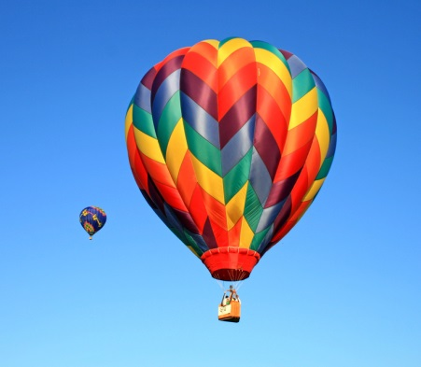
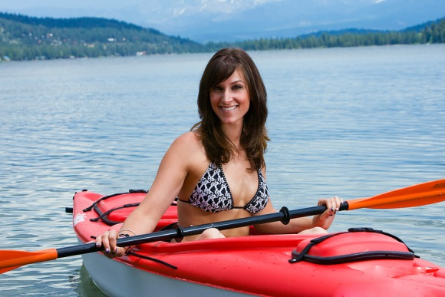
Svátky v létě
5. července - Den slovanských věrozvěstů Cyrila a
Metoděje
6. července - Upálení Jana Husa ( 1415)

Slide 8
Zdroje :
Obrázky z Microsoft PowerPoint

